Slide 1
Cycle de vie d’un Logiciel
Modèle Spiral

Slide 2
Plan
Définition d’un CV
Les étapes d’un CV
Modèle en spirale
Risques et solutions d’un CV spirale

Slide 3
Définition d’un CV
Processus (ensemble d’activités) nécessaire au développement et à la maintenance d’un logiciel
Composé de plusieurs phases autonomes mais dépendantes (interdépendantes).
Chaque étape se termine par la remise de un ou plusieurs documents validé conjointement par l’utilisateur et le développeur.

Slide 4
Définition d’un CV
Le cycle de vie d‘un logiciel « correspond à l‘identification des états successifs d‘une application ou d‘un produit déterminé. Il est essentiellement dynamique, évolutif et presque toujours progressif
L’origine de ce découpage provient du constat que les erreurs ont un coût d’autant plus élevé qu’elles sont détectées tardivement dans le processus de réalisation

Slide 5
Les étapes d’un CV
Etape 1: Analyse des besoins et faisabilité : le recueil et la formalisation des besoins du demandeur (le client) et de l’ensemble des contraintes, puis l’estimation de la faisabilité de ces besoins.
Etape 2 :Spécifications ou conception générale : Déterminer la façon dont le logiciel fournit les différentes fonctionnalités recherchées

Slide 6
Les étapes d’un CV
Etape 3 : Conception détaillée : Cette étape consiste à définir précisément chaque sous-ensemble du logiciel (algorithmes,..).
Etape 4 : Codage (Implémentation ou programmation) : C’est la traduction dans un langage de programmation des fonctionnalités définies lors de phases de conception.

Slide 7
Les étapes d’un CV
Etape 5.1 : Tests unitaires : Ils permettent de vérifier individuellement que chaque sous-ensemble du logiciel est implémenté conformément aux spécifications.
Etape 5.2 : Test Intégration L’objectif est de s’assurer de l’interfaçage des différents éléments (modules) du logiciel. Elle fait l’objet de tests d’intégration consignés dans un document.
Etape 5.3 Etape 5.1 : Qualification (ou recette) C’est-à-dire la vérification de la conformité du logiciel aux spécifications initiales fait l’objet de tests de validation).

Slide 8
Les étapes d’un CV
Etape 6 : Mise en production C’est le déploiement sur site du logiciel (Exploitation).
Etape 7 : Maintenance Elle comprend toutes les actions correctives (maintenance corrective) et évolutives (maintenance évolutive) sur le logiciel.
NB : La séquence et la présence de chacune de ces activités dans le cycle de vie dépend du choix d’un modèle de cycle de vie.

Slide 9
Modèle en spirale
Proposé par Boehm en 1988
C’est un modèle mixte (peut utiliser le modèle en cascade, en V ou prototypage)
Il met l’accent sur une activité particulière : l’analyse des risques encourus lors du processus de développement et la suggestion de solutions
Il est constitué de cycles

Slide 10
Modèle en spirale
Chaque cycle se déroule en cinq phases :
déterminer les objectifs du cycle, les alternatives pour les atteindre et les contraintes et ceci à partir des résultats des cycles précédents ou d’une analyse préliminaire des besoins
Analyse des risques, évaluation des alternatives
conception et développement de la solution retenue (réaliser éventuellement un prototypage)
Simulation et tests
Planification du prochain cycle

Slide 11
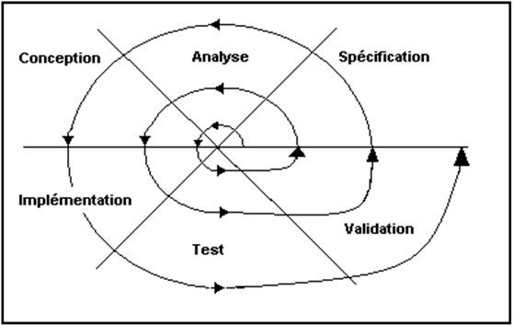
Modèle en spirale

Slide 12
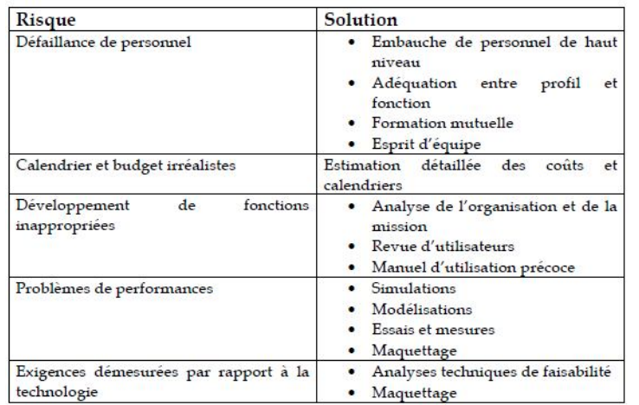
Risques et solutions d’un CV spirale

